Slide 1


Unidad de aprendizaje: MICROECONOMIA II
Licenciatura en Relaciones Económicas Internacionales
Semestre 2017A
Universidad Autónoma del Estado de México
Facultad de Economía
UNIDAD III: EXTERNALIDADES Y BIENES PUBLICOS
M. en E. Juvenal Rojas Merced
Octubre de 2017

Slide 2
UNIVERSIDAD AUTÓNOMA DEL ESTADO DE MÉXICO
FACULTAD DE ECONOMÍA
DIAPOSITIVAS DE LA UNIDAD III: EXTERNALIDADES Y BIENES PÚBLICOS
PROGRAMA EDUCATIVO: LIC ENCIATURA EN RELACIONES ECONÓMICAS INTERNACIONALES
UNIDAD DE APRENDIZAJE: MICROECONOMÍA II
HORAS TEORÍA: 4
HORAS PRÁCTICAS: 2
TOTAL DE HORAS: 6
CRÉDITOS : 10
CURSO OBLIGATORIO
ELABORADAS POR: JUVENAL ROJAS MERCED
OCTUBRE DE 2017

Slide 3
Guion explicativo
Las diapositivas surgen como un elemento de apoyo en la impartición de la unidad de aprendizaje Microeconomía II del programa de licenciatura en Relaciones Económicas Internacionales.
Comprende a la unidad 3: Externalidades y bienes públicos, siendo elaboradas considerando el contenido del programa de estudios.
El orden que guardan depende de la profundidad del tema, así en las diapositivas 8 y 9 se define al fallo de mercado, cuáles son estos y en qué condiciones se dan, mencionándose algunas consideraciones del porque se dan bajo la condición de competencia perfecta.
De la 11 a 13 se analizan las externalidades, introduciendo los costos que son ocasionados por las diferentes barreras en los mercados, siendo estos los costos marginales sociales, considerando que la influencia de las acciones de un agente económico afectan el bienestar de otro, dando origen a la externalidades positivas y negativas.
La 14 nos muestra los efectos de las externalidades positivas en la producción y la 15, los efectos negativos.
La 16 nos muestra los efectos negativos que una externalidad en el consumo, la 17 y 18 los efectos positivos, mencionando cuál es el papel del estado en condiciones de externalidades.

Slide 4
La 19 analiza a los derechos sobre la propiedad, que son y que implica, para las diferentes situaciones cuando existen efectos negativos por concepto del actuar de algunos de los agentes económicos.
En la 20 se hace referencia al teorema de Coase, analizando los efectos del comportamiento negativo de uno de los participantes del mercado, la empresa.
De la 21 a la 23 se mencionan las diferentes formas que se tienen para resolver el problema de las externalidades, ya sea a través del establecimiento de un impuesto o de la internalización.
De la 24-26 se realiza la derivación algebraica del nivel de producción óptimo con externalidades, para que 27-28 se realice lo mismo para mostrar el efecto de la externalidad en el consumo.
De la 29 a 33 se estudia a los bienes públicos, que son, sus características y los diferentes tipos de bienes, para posteriormente de la 34 a 43 se analice quien provee los bienes públicos, desarrollándose adicionalmente el modelo algebraico de la asignación y la forma en cómo afecta al consumo.

Slide 5
La 44 muestra la asignación de Lindahl, el cual ilustra cómo deben determinarse los nuevos precios de los bienes, con la finalidad de que se eliminen los efectos externos.
La última diapositiva muestra la bibliografía.

Slide 6
Índice
 | No.
FALLOS DEL MERCADO: Externalidades y Bienes Públicos Consideraciones EXTERNALIDADES Que sucede con la existencia de externalidades positivas en la producción Qué sucede con la existencia de externalidad negativa en el consumo Qué sucede con la existencia de externalidad positiva en el consumo Derechos Sobre La Propiedad El teorema de Coase Formas tradicionales de resolver el problema de las externalidades Internalización Derivación del nivel de producción óptimo con externalidad Derivación de la condición Efecto de la externalidad en el consumo BIENES PUBLICOS ¿Quién provee los bienes públicos? Asignaciones o equilibrio de Lindahl Bibliografía | 8 10 11 14 15 17 19 20 21 23 24 26 27 29 34 44 45

Slide 7
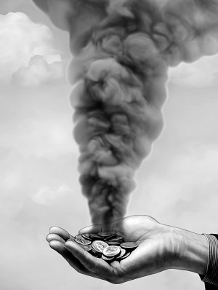
UNIDAD III.
EXTERNALIDADES Y BIENES PUBLICOS

Slide 8

FALLOS DEL MERCADO
Externalidades y Bienes Públicos

Slide 9
Un Fallo o Falla de Mercado es la Imperfección de un sistema de precios que impide que se asignen eficientemente los recursos.
Son seis los fallos del mercado:
  los fallos de la competencia,
  los bienes públicos,
  las externalidades,
  los mercados incompletos,
  los fallos de información, y
  el desempleo.
Las fallas del mercado se dan cuando los mercados funcionan bien la mayoría de las veces, sin embargo, en ocasiones, surgen efectos laterales que afectan a individuos que nada tiene que ver en ese mercado, es decir, a veces los mercados no asignan los recursos eficientemente.

Slide 10
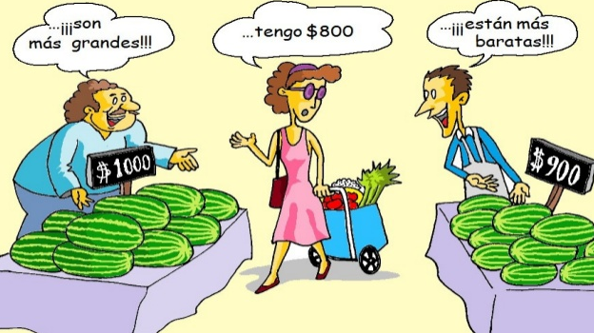
Consideraciones
Un sistema de mercados perfectamente competitivos conduce a la obtención de un Óptimo de Pareto.
La competencia perfecta no es tan “perfecta” como a primera vista podría parecer.
Los precios que resultan de dicho mercado competitivo no serán los “adecuados”
Si éste fuera el caso, no se logrará el máximo bienestar mediante el ajuste competitivo a los precios del mercado.
Este es el resultado de las externalidades.

Slide 11

EXTERNALIDADES

Slide 12
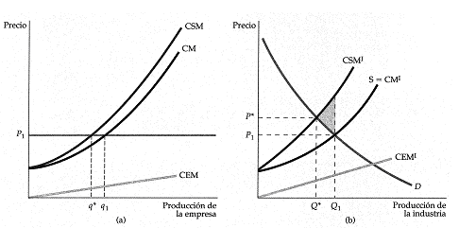
Los costos ocasionados por las barreras de los mercados evitan que estos operen plenamente. De tal manera que se requiere de otro enfoque para el problema relacionado con la maximización del bienestar.
Con el objeto de entender más claramente el concepto de externalidad, deben examinarse, primero que todo, los conceptos de beneficios y, costos sociales (CSM).
Nuestro interés radica en encontrar las razones por las cuales se presentará una diferencia entre los costos sociales (CSM) y los costos privados (CM).

Slide 13

Se definen como la influencia de las acciones de una persona en el bienestar de otra.
Es una divergencia entre los costos privados y sociales, o entre la ganancia privada y la social.
Los agentes económicos producen efectos en otros que no se reflejan en las transacciones de mercado.
Con fallas del mercado, la búsqueda de ganancias privadas no contribuye al bienestar social máximo.
La existencia de externalidades puede distorsionar la asignación de recursos.
Estas pueden ser positivas o negativas.
  Externalidades positivas: Son aquellas que afectan favorablemente a terceros.
  Externalidades negativas: son aquellas que afectan desfavorablemente a los demás.

Slide 14
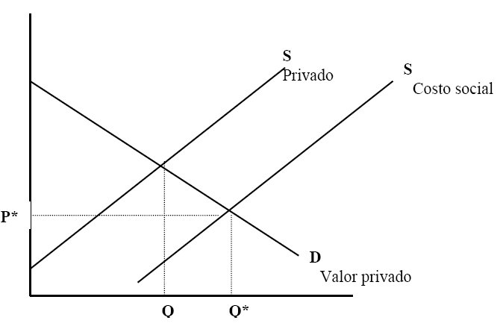

Que sucede con la existencia de externalidades positivas en la producción
Cuando existen externalidades positivas en la producción, los costos sociales son menores que los costos privados, por lo tanto, el mercado no produce la cantidad suficiente de ellos.
Un mecanismo para lograr una cantidad óptima sería a través de subsidios a la producción o investigación, ejemplo CONACYT

Slide 15
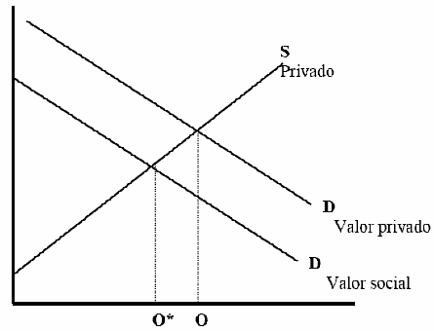
Qué sucede con la existencia de externalidad negativa en el consumo
Cuando existe una externalidad negativa en el consumo, el valor privado es mayor que el valor social, por lo tanto, el mercado produce una cantidad mayor a la socialmente óptima.
Una manera de corregir este problema es mediante un impuesto que internalice la externalidad

Slide 16

¿Cuál es el costo de la existencia de una externalidad negativa en la producción? Cuando existe una externalidad negativa en la producción, el costo social es mayor que el costo privado.
Cuando esto sucede, el gobierno buscará los incentivos para reducir dicha externalidad. Las externalidades negativas en la producción llevan a los mercados a producir una cantidad diferente a la que socialmente es deseable

Slide 17
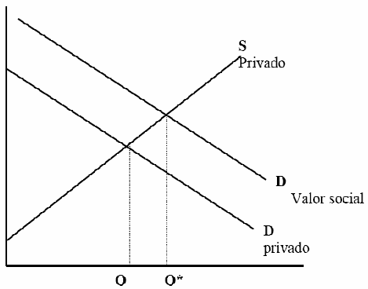
Qué sucede con la existencia de externalidad positiva en el consumo
Cuando existe una externalidad positiva en el consumo, el valor social es mayor que el valor privado.
Por lo tanto, el gobierno puede lograr la cantidad óptima en el mercado a través de subsidios

Slide 18
Cuál es el papel del estado en condiciones de externalidades? El gobierno puede y debe de intervenir en el mercado para asignar los recursos de una manera más eficiente
¿cómo?
Recuerde que la oferta y demanda contienen valiosa información para realizar un análisis de bienestar. La demanda indica la valoración que los compradores asignan a los bienes (valor privado), mientras que la oferta refleja los costos de los productores (costo privado).
En ausencia de intervención del estado, el precio funciona como un instrumento que iguala las cantidades ofrecidas y demandadas.
Mencionamos que estas fuerzas de mercado son eficientes ya que maximizan los excedentes de los compradores y vendedores.

Slide 19
Derechos Sobre La Propiedad
Los derechos de propiedad establecen cuál es el propietario legal de un recurso y especifican la forma en que puede utilizarse.
Los individuos disponen del recurso legal para que se les responda por cualquier daño sufrido por el uso o abuso de su propiedad, llevado a cabo sin autorización previa.
Cuando los derechos se encuentran bien definidos, el uso de la propiedad (los recursos) generalmente conllevará la realización de un contrato entre los propietarios de dichos recursos y los usuarios potenciales.
Cuando el proceso de la realización del contrato y/o de la vigilancia para que se cumplan las condiciones en él estipuladas se torna excesivamente costoso o difícil de llevar a cabo, habrá alguna diferencia entre los costos sociales y los costos privados.
En el caso contrario, los costos sociales y los costos privados tenderán a ser iguales.

Slide 20
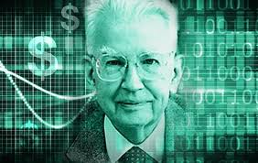
El teorema de Coase
Si las negociaciones no tienen costo, las dos empresas llegaran por su cuenta a un nivel de producción eficiente, resultando independiente quien tenga la concesión.
Si la empresa Y (contaminadora) tiene la propiedad, la empresa X estaría dispuesta a pagar por la contaminación una cantidad igual al daño externo causado por la contaminación.
Si la empresa X tuviera los derechos, Y estaría dispuesta a pagar por le derecho a contaminar cualquier cantidad hasta los beneficios totales que genera la producción.
X lo aceptaría en la medida que fuera superior a los costos impuestos por la contaminación.

Slide 21
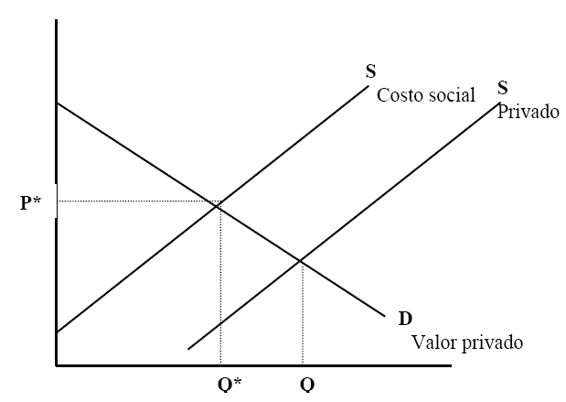
Formas tradicionales de resolver el problema de las externalidades
Mediante la aplicación de impuestos.
Si se aplica un impuesto a los productores éstos tienen un incentivo para producir menos a cada nivel de precios, lo cual causa un desplazamiento de la curva de oferta hacia la izquierda.
Como consecuencia de la aplicación del impuesto se dice que éste internaliza la externalidad, es decir, altera los incentivos de las empresas para que consideren los efectos externos de sus acciones.

Slide 22
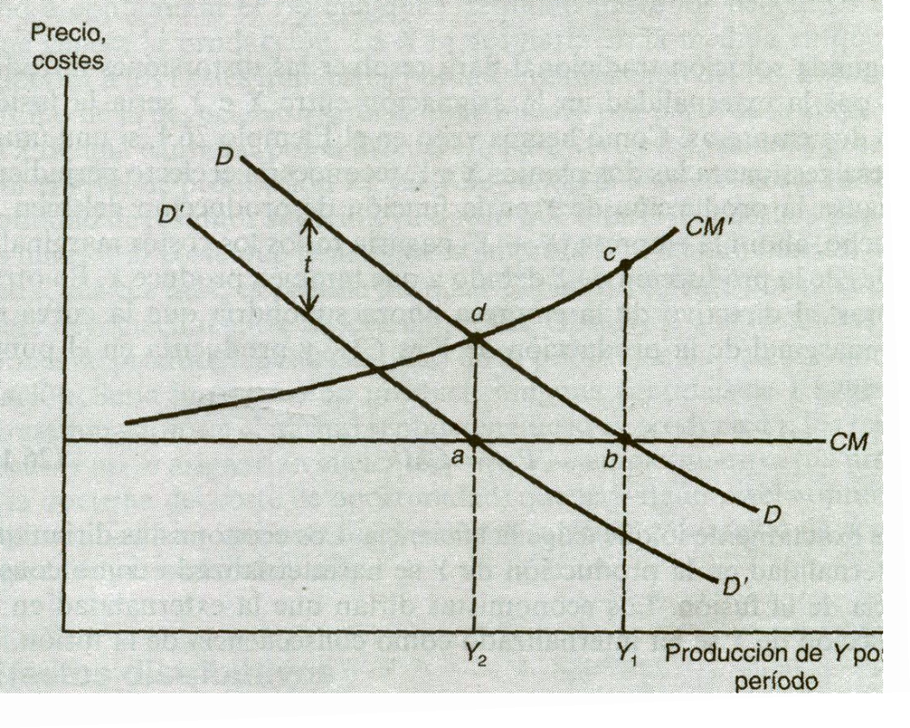
La demanda de Y esta representada por la curva DD y su costo marginal privado por CM. La curva CM’ representa el Costo Marginal Social.
Desde el punto de vista social Y₂ es el óptimo de producción. Sin embargo, el funcionamiento normal del estado hace que se produzca Y₁.
Una manera de obligar al mercado a asignar los bienes correctamente es adoptar un impuesto de la cuantía t sobre la producción de Y .
El impuesto reduce la demanda de DD a D’D’, lo que desplaza el nivel de producción maximizador de los beneficios de Y₁ a Y₂

Slide 23
Internalización
La segunda alternativa para solucionar el problema por la externalidad en la asignación entre X e Y es la fusión de las dos empresas.
Si una única empresa gestionara las dos plantas X e Y, reconocería el efecto perjudicial que causa la producción de Y en la función de producción de X.
Ahora la empresa (X + Y) pagaría todos los costos marginales sociales de la producción de Y debido a que también produce X.

Slide 24
Derivación del nivel de producción óptimo con externalidad
La condición de asignación de manera óptima del factor trabajo exige que el Ingreso del Producto Marginal Social del Trabajo de las dos empresas sea la misma.
Si tenemos dos empresas con sus respectivas funciones de producción
El Ingreso del Producto Marginal Social del Trabajo de cada empresa será:
La empresa que genera el bien “y” a través de su proceso de producción genera una externalidad productiva, de tal manera:

Slide 25
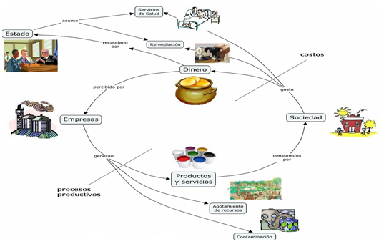
Cada empresa debe buscar
Tomando en cuenta que la condición de asignación de manera óptima del factor trabajo exige que el IPmS_{L} de las dos empresas sea la misma

Slide 26
Derivación de la condición
Sí
La maximización de los beneficios conjuntos será
Igualando w

Slide 27
Efecto de la externalidad en el consumo
Suponiendo que se producen dos bienes x e y
La producción de uno de los bienes produce contaminación (s) que afecta al consumidor
El problema al cual se enfrenta el consumidor es
Sustituyendo los valores en la función de utilidad

Slide 28
Determinado los efectos de un incremento en el factor L_{x}
Factorizando PMgL_{x}

Slide 29

BIENES PUBLICOS

Slide 30
Se consideran como un caso especial de las externalidades, por las cuales los individuos no “deberían” pagar, debido a que el CMg de proveer dichas externalidades es igual a cero, una vez que el bien público ha sido producido.
A diferencia de los bienes privados, algunos bienes públicos son disfrutados por todos los agentes por igual, con independencia de cuanto paguen.
El problema es que no permite que los miembros individuales que consumen el bien asuman la participación respectiva que les correspondería en los costos asociados con la producción del bien público.
Debemos ser cuidadosos para no confundir los bienes públicamente suministrados con los bienes públicos.

Slide 31
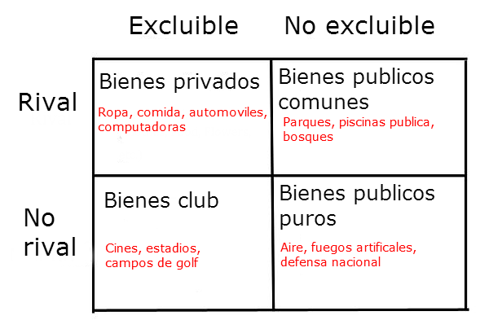
Bien público no es equivalente a bien provisto por el estado. Existen bienes públicos y también bienes privados suministrados por el estado.
Por lo general son suministrados por entes privados, frecuentemente en cantidades inferiores a las consideradas como "óptimas".
Una mercancía es un bien público cuando su consumo por parte de un agente no reduce la cantidad disponible para el consumo de los demás.
Características o atributos de los bienes públicos puros
  La no rivalidad en el consumo, y
  La imposibilidad de exclusión
La no rivalidad en el consumo; establece que su uso por alguien no reduce su disponibilidad (real ni potencia) para los demás consumidores.

Slide 32
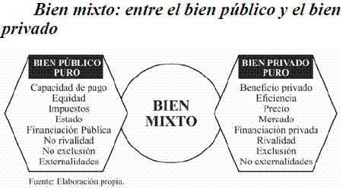
Un bien es excluible si es posible excluir de su consumo a una persona. Propiedad de un bien por la cual es posible impedir a alguien hacer uso del mismo o consumirlo.
Los bienes públicos presentan la característica de ser consumidos en iguales cantidades por todos los agentes
Algunos bienes públicos son excluyentes (hay que pagar por ellos), mientras que otros no lo son (no se puede limitar su beneficio a las personas).
Los bienes que no son rivales pero si excluibles se denominan bienes de acceso limitado.
  No rivalidad pero sí exclusión: tv cable, carreteras de peaje
  Rivalidad pero no exclusión: usualmente los recursos comunes: ambiente, carreteras sin peaje, peces en los ríos.
  No rivales ni exclusión: defensa
  Rivales y exclusión: alimentos, vestimenta, etc.

Slide 33
Tipo de bienes públicos:
  Bien público opcional: Un individuo puede elegir consumir la cantidad que desee del total producido, incluyendo una cantidad nula.
  Bien público no opcional: Todos los habitantes del país consumen la totalidad de la cantidad que se ofrece.
    Si q = cantidad total producida y qi = la cantidad consumida por el i-ésimo individuo (i = 1, …, n)
    q₁ = q₂ = … = q_{n} = q

Slide 34

¿Quién provee los bienes públicos?
Los bienes públicos pueden ser suministrados tanto por empresas privadas (programas de radio) como por el sector público (defensa nacional).
Pueden existir empresas públicas que ofrecen bienes privados.
La calificación de un bien privado o público tiene que ver con la naturaleza del bien y no con el tipo de empresa o institución que lo suministra.

Slide 35
Supongamos dos agentes económicos y dos bienes
  x_{i} : bien privado
  G : bien público
  w_{i}: Dotación inicial del bien privado (dinero)
Cada uno de los agentes debe elegir la parte que estará dispuesto a aportar para financiar el bien público.
Si el agente i decide aportar la cantidad gi tendrá de consumo privado:
x_{i} = w_{i} – g_{i}
Si su función de utilidad de cada agente es estrictamente creciente con respecto al consumo tanto del bien público como del privado.
u_{i}(G, x_{i})

Slide 36
Si solo se puede disponer de una cantidad discreta del bien público, o se tiene (1) o no se tiene (0).
Existe un costo por suministrar el bien público “c”
La tecnología viene dada por
Suministrarlo dominara en el sentido de Pareto a no suministrarlo si

Slide 37
Si r_{i} es la disposición a pagar, cantidad mínima de x_{i} dispuesto a renunciar el agente i para obtener una unidad del bien público.
r debe satisfacer
Por lo que
Dado que la utilidad es estrictamente creciente con respecto al consumo privado
La suma de las disposiciones a pagar por el bien público debe ser mayor al costo de suministrarlo (mejora en el sentido de Pareto)

Slide 38
Toda sociedad obtiene satisfacción de la producción de un bien público. La satisfacción que se obtiene de el no se ve afectada por la satisfacción que todos los demás obtienen.
Con la introducción de un bien público ahora la condición
TMgS_{y,x} = TMgST_{y,x}
No se aplica.
Suponiendo:
Dos consumidores (A y B)
Un productor
Un bien público (x)
Un bien ordinario o privado (y)
Un factor de producción (L)

Slide 39
Obteniendo la condición de eficiencia en el consumo cuando existe un bien público
Obteniendo las condiciones de eficiencia de Pareto

Slide 40
De (2) y (3)
De (2) De (3)
De (4) y (5)
Pero
y
Sustituyendo en (1)

Slide 41
La economía de mercado no satisface las condiciones de eficiencia para la oferta de bienes públicos por dos situaciones.
Con muchos bienes públicos resulta difícil ejercer la exclusión. No es posible excluir del consumo de un bien público a aquellos que no pagan; las empresas encontrarán con dificultades para recaudar ingresos de los consumidores para cubrir los costos de producción del bien público.
La no rivalidad: Una unidad adicional consumida por un individuo no reduce la cantidad disponible para su consumo por cualquier otro individuo. Ningún consumidor compite con cualquier otro por la unidades que consume.
El mercado no es competitivo a pesar del elevado número de compradores y vendedores.

Slide 42
Si un consumidor se da cuenta que el CMg de su consumo es nulo puede ofrecer un precio muy bajo por el derecho a consumir el bien. Si el comportamiento se generaliza, el precio ofrecido será insuficiente para cubrir los costos de producción, y como resultado, q = 0.
Con bienes públicos, los valores marginales serán diferentes, originando P diferentes, y el productor aumentará el volumen de la q hasta el punto en el que la suma de los precios pagados por los consumidores se iguale a su CMg del bien público.
Si el productor fija el mismo P para todos y el bien público es opcional, el P* dejara a algunos consumidores demandando más cantidad de la producida y a otros consumiendo menos.

Slide 43
En el equilibrio algunos decidirán no comprar el bien.
El equilibrio será ineficiente por que algunos consumidores no consumirán un bien al cual otorgan un valor positivo y que podría ofrecerse sin aumentar los costos de producción.

Slide 44
Asignaciones o equilibrio de Lindahl
La intervención publica permite recuperar la eficiencia en presencia de bienes públicos puros.
Idea básica: se trata de crear nuevos precios y mercados para que todos los efectos externos resulten internalizados.
Cada bien puede considerarse como un bien distinto para cada consumidor.
El bien puede tener un precio diferente para cada consumidor.
Tomando como numerario al bien privado, la demanda del i-ésimo consumidor vendrá dada por
En equilibrio todas las cantidades demandadas deberán ser iguales

Slide 45
Bibliografía
Aguado, F. J. (2012). Curso fundamental de microeconomía. Madrid, España, Delta publicaciones.
Corchuela M. B. y Quiroga R. A. (2014). Lecciones de Microeconomía, producción, costes y mercado. Pirámide, España.
Corchuelo, M. A.; Eguía, P. B.; Valor, S. M. T. (2012). Curso práctico de microeconomía. Madrid, España, Delta publicaciones.
Ferguson (2008), Teoría microeconómica, Fondo de Cultura económica, México.
Frank, R. H. (2009). Microeconomía intermedia. México, Mc Graw Hill.
Gravelle, H. y Rees R. (2006). Microeconomía. Madrid, España, Pearson, Prentice Hall.
Krugman P. y Wells R. (2007). Introducción a la economía: Microeconomía. Reverte, Barcelona, España.
Maté, G., J. y Pérez, D. C. (2007). Microeconomía avanzada. Madrid, España, Pearson, Prentice Hall.
Martínez G. X. (2010). Microeconomía Avanzada. CODE y Departament d’Economia Universitat Autónoma de Barcelona. http://pareto.uab.cat/xmg/Docencia/MicroAv1/Curs0607/EqGen.pdf
Monsalve, F. (2013). Microeconomía Avanzada. Facultad de CC.EE de Albacete, Departamento de Análisis Económico y Finanzas, Área de Fundamentos del Análisis Económico. España.
Nicholson W. (2008), Teoría microeconómica, Thompson editores, México, D.F.
Nicholson, W. y Snyder, C. (2011). Microeconomía intermedia y su aplicación. Madrid, España, Cengage Learning.
Stiglitz, J. E. y Walsh, C. E. (2011). Microeconomía. Madrid, España, Ariel.
Uriarte, V. C. (2013). Teoría del equilibrio general. México, Trillas.
Varian, H. (2012) Análisis Microeconómico. Ed. Antoni Bosch, Barcelona.
Villar (1999). Lecciones de microeconomía. España, Antoni Bosch editor.

